Slide 1
Métodos para obter marcadores filogenômicos
Carolina M. Siniscalchi
Outubro 2026

Slide 2
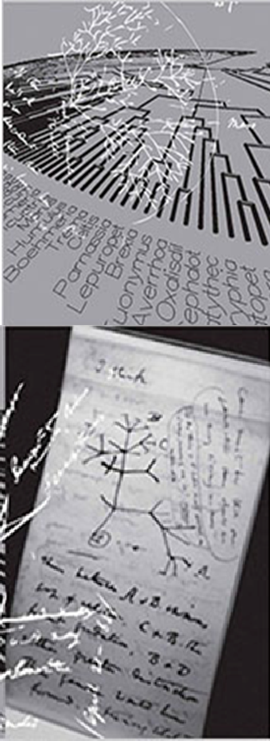
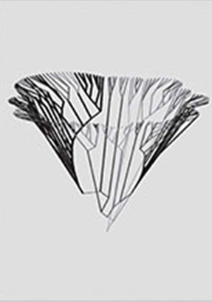
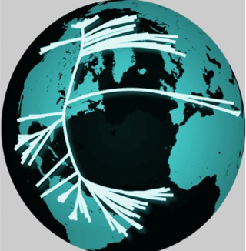
NGS e filogenética
Junto com a popularização de métodos de sequenciamento de nova geração, diferentes métodos para obter marcadores surgiram
A escolha do método para obter marcadores vai depender do objetivo do estudo

Slide 3
Generalidades
Qual tipo de informação procuramos?
Estrutura
  Regiões codificantes e não-codificantes
  SNPs (Single Nucleotide Polymorphism) = Polimorfismo de nucleotídeo único
  Marcadores para filogenia
  Regiões repetidas (microssatélites)
  Poliploidia (n° de cópias)
  Taxas de mutação
Quantidades
  Expressão (transcrição)
  Epigenômica (regulação da transcrição)
  Metagenômica (diversidade)

Slide 4
Generalidades
Qual tipo de amostra precisamos ?
Genoma completo
Resequenciamento
  De-novo
Direcionado
Metagenômica
DNA (total ou parcial)
Transcriptoma
RNA-seq
RNA não codificante
RNA (total ou tecido)
Regulação
Metilação
ChIP-Seq
Proteína – DNA (total ou parcial)

Slide 5
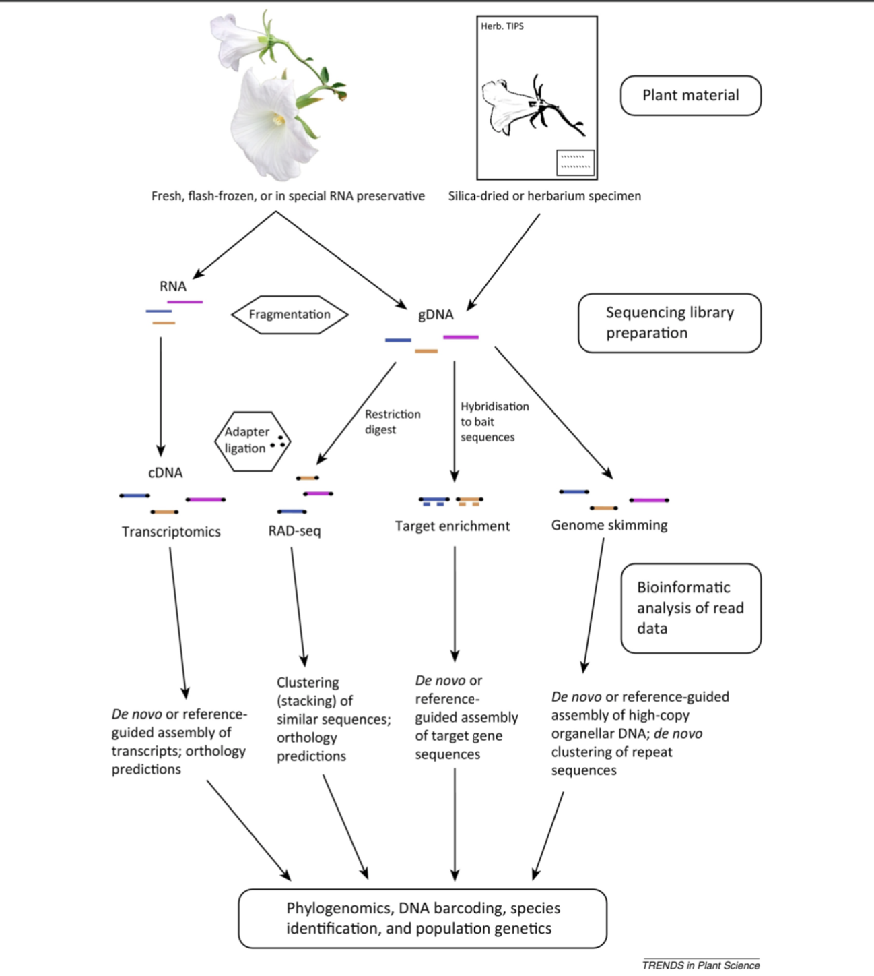

Slide 6
Marcadores filogenéticos
Obtenção de marcadores genéticos (genes, regiões não codificantes, etc) que:
  Sejam homólogos (compartilhem uma mesma história evolutiva)
  Tenham apenas uma (ou poucas) cópia no genoma
  Tenham diferenças entre as sequências (mutações) o suficiente para esclarecer as relações filogenéticas

Slide 7
Marcadores filogenéticos
Três métodos principais:
  Genome skimming
  Target capture, HybSeq
  Transcriptoma

Slide 8
NGS e filogenia
Três métodos principais:
  Genome skimming
  Target capture, HybSeq
  Transcriptoma

Slide 9
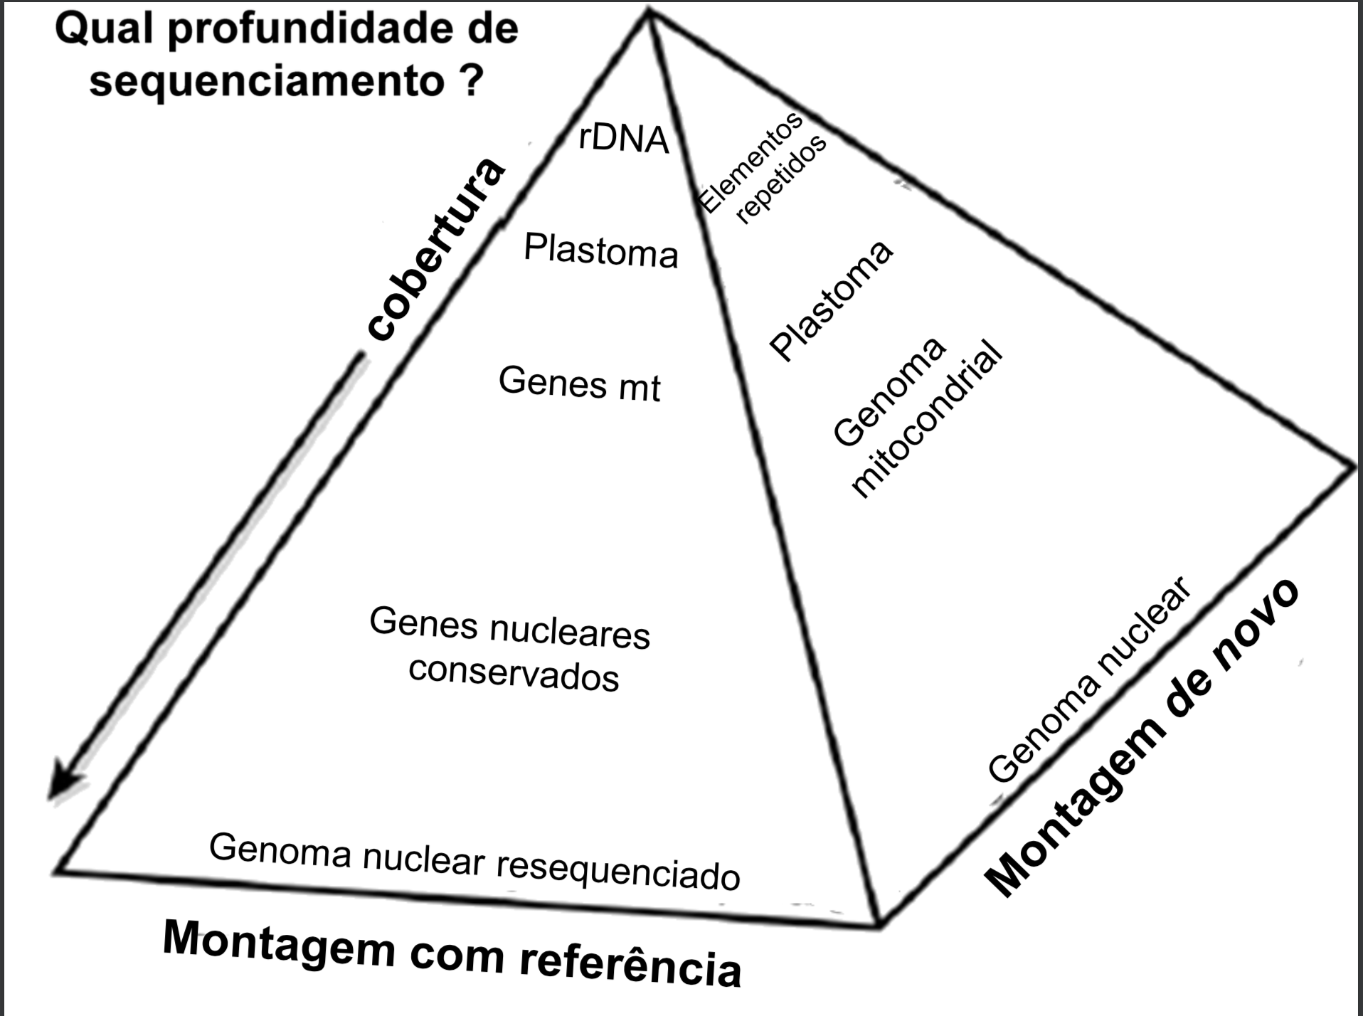
Genome skimming
Às vezes chamado de shotgun sequencing
Sequenciamento de pouca profundidade de um genoma
Sem seleção prévia de marcadores
Obtenção da porção de alta-cópia do genoma: DNA ribossomal, genoma mitocondrial, genoma plastidial, microssatélites, transposons
Número de amostras no multiplexing vai determinar a profundidade do sequenciamento
Cobertura: número de vezes que uma determinada base é sequenciada

Slide 10
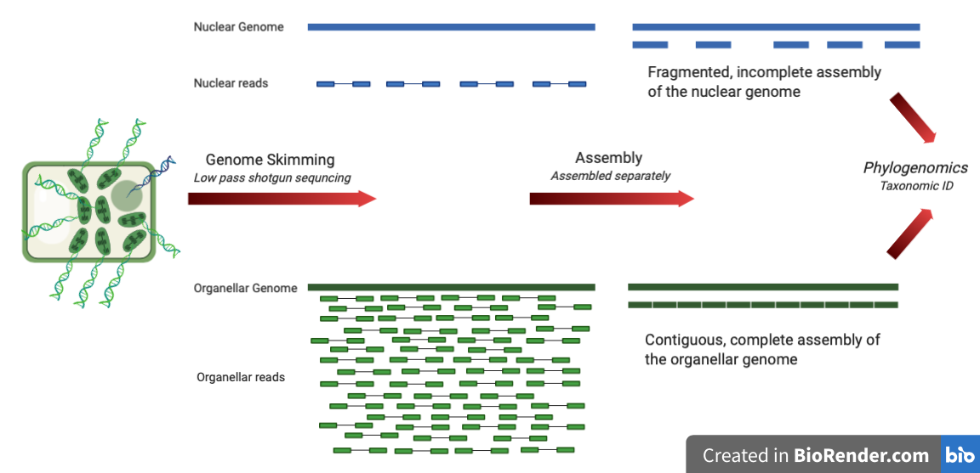
Método laboratorial:
  Apenas preparação das bibliotecas
Genome skimming
  Processamento dos dados:
    Montagem das regiões sequenciadas do genoma
      Usando uma referência (genoma correspondente de um organismo próximo)
      Montagem de novo (sem referência)
Alinhamento das regiões sequenciadas e uso em análises filogenéticas

Slide 11
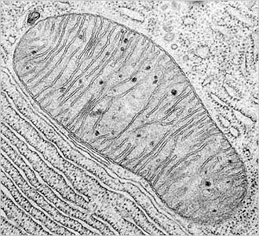
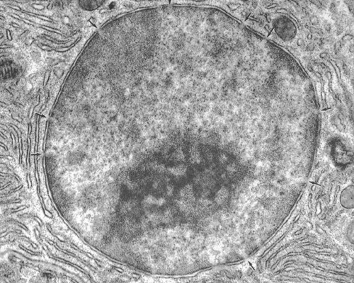
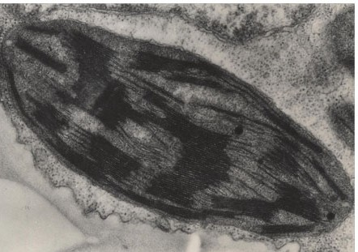
Genome skimming
Três genomas explorar

Slide 12
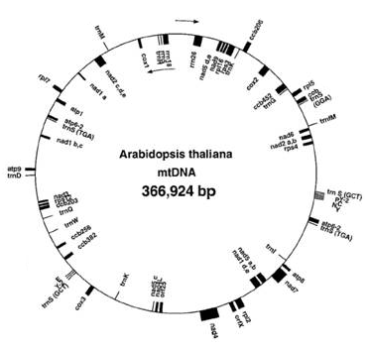
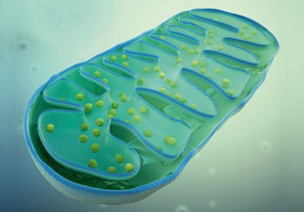
Genome skimming
Genoma mitocondrial vegetal
Tamanho: 200 a 2000 kb
50-60 genes (34-41 proteínas, 3-7
rRNA, 14-17 tRNA)
Informação filogenética +/-
Rearranjos gênicos muito frequentes
Mas taxa de mutação muito baixa

Slide 13
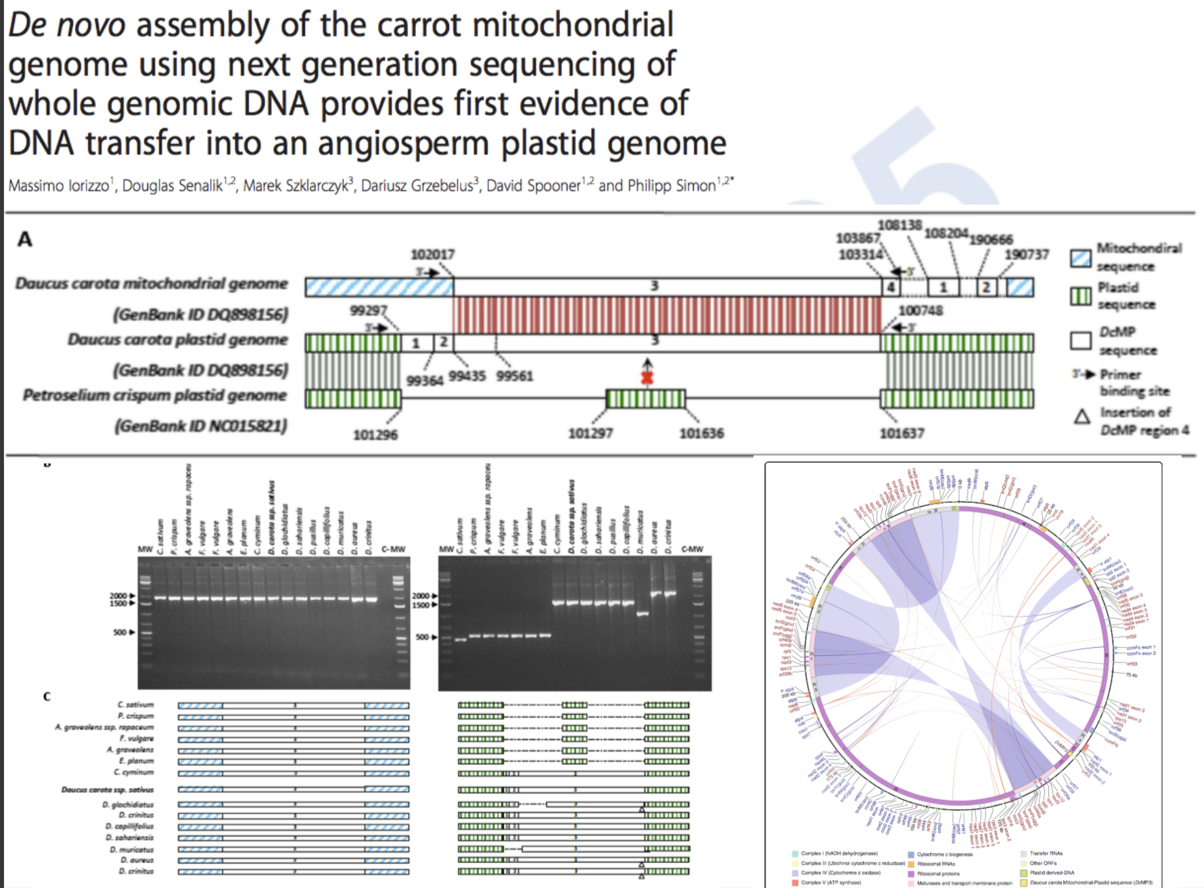

Slide 14
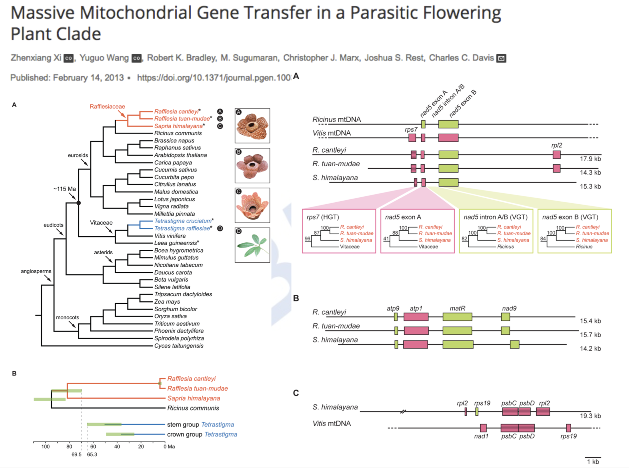

Slide 15
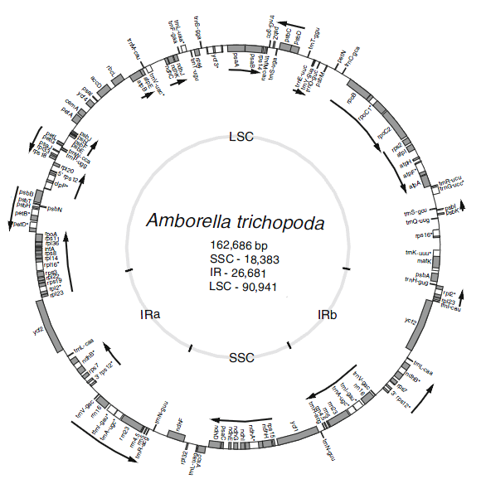
Genome skimming
Genoma plastidial
Tamanho: 107 a 218 kb
101-118 genes (66-82
proteínas, 4 rRNA, 29-32 tRNA)
Amplamente usado para análises filogenéticas
Informação filogenética varia dependendo do nível e organismo

Slide 16
Genome skimming
Genoma plastidial
Uso em filogenias:
Trivial
Fácil de alinhar as sequências
e gerar uma matriz
Ordem dos genes altamente conservada*
Herança uniparental: um único alelo*
Não há recombinação, um único modelo evolutivo para todo o genoma*
* Existem exceções

Slide 17
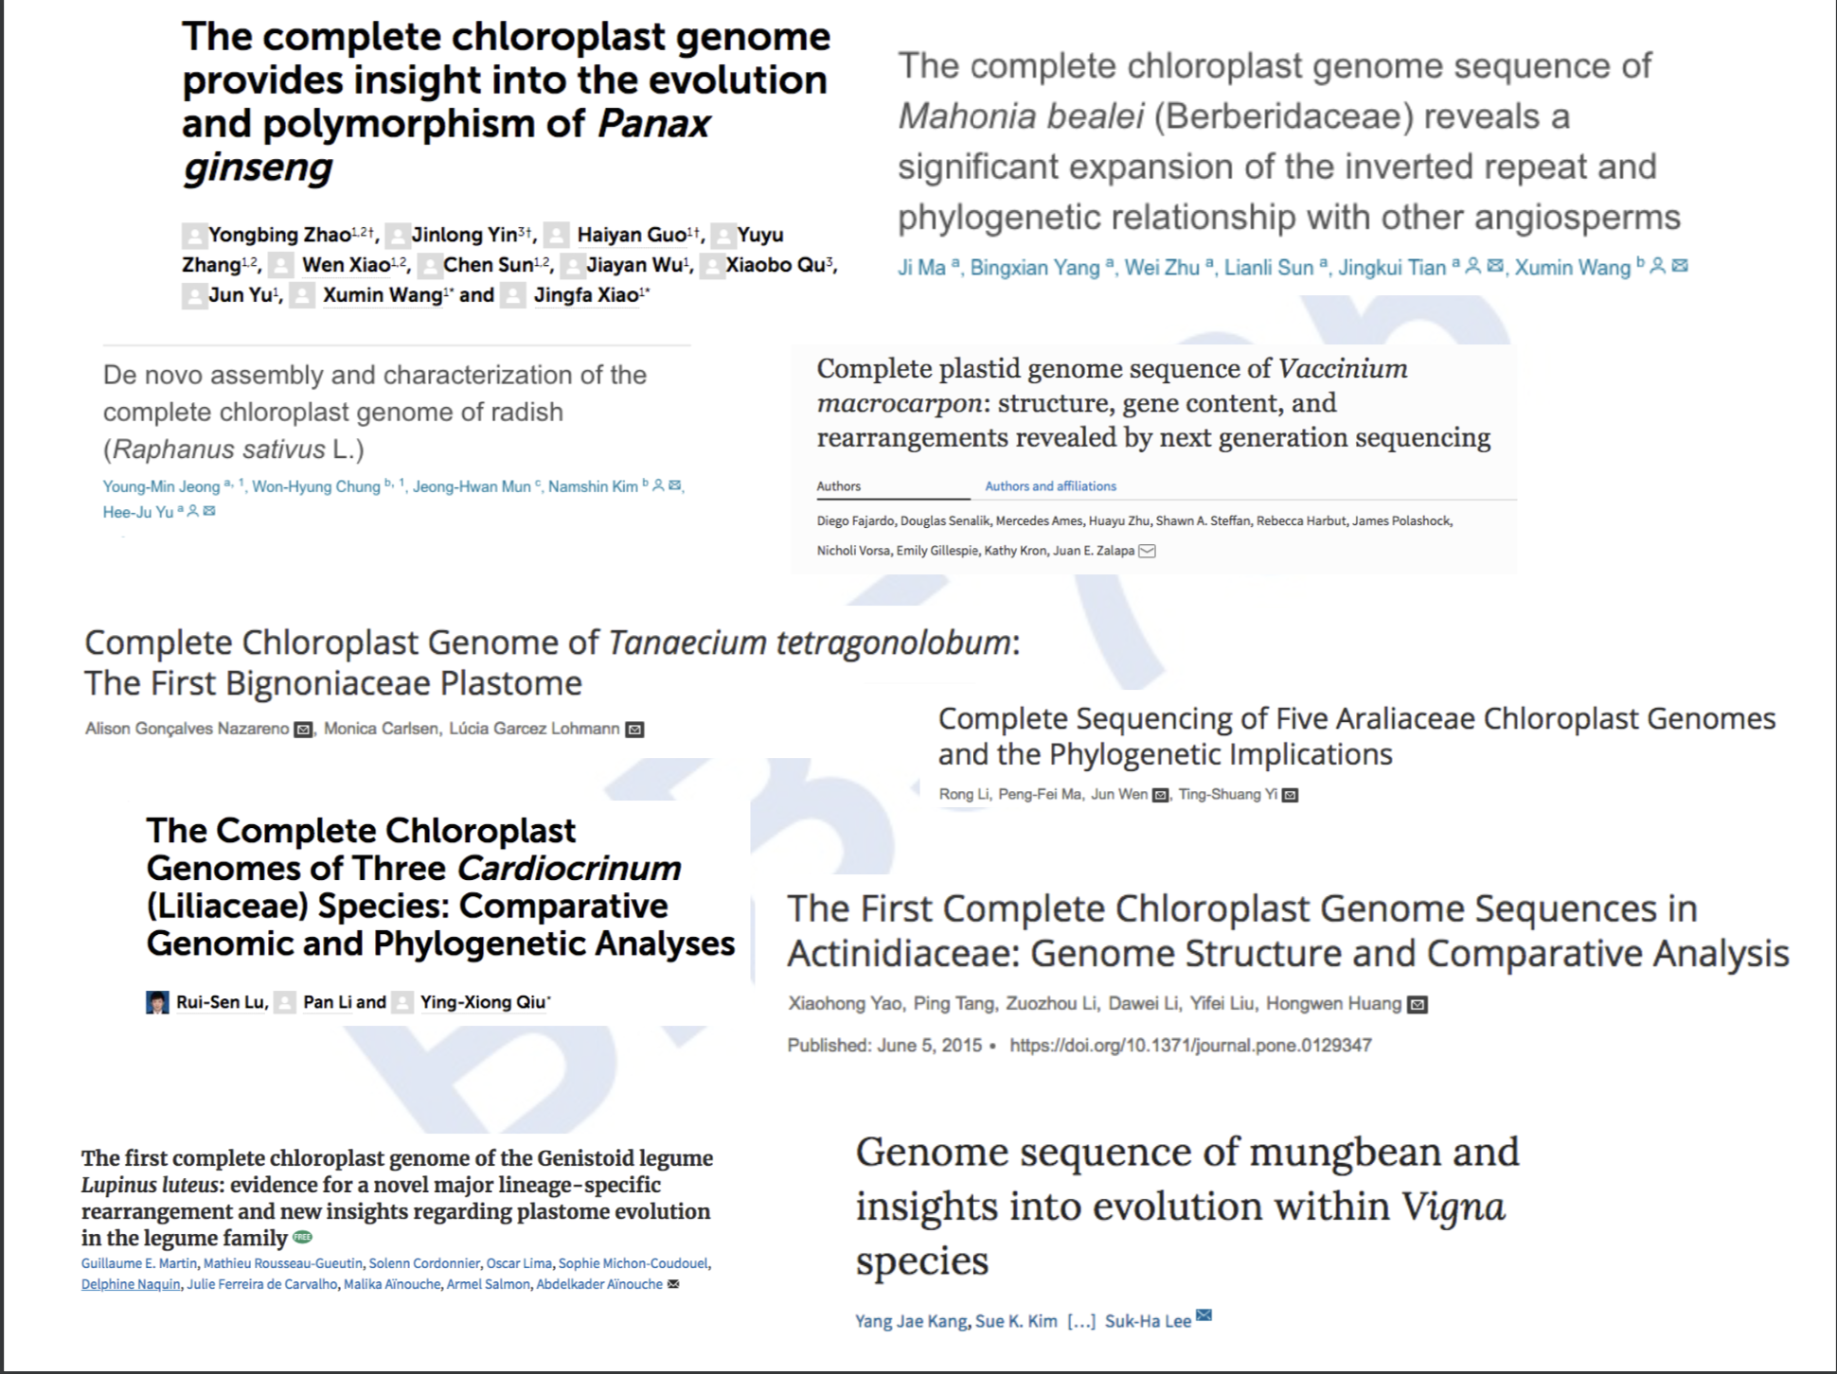

Slide 18
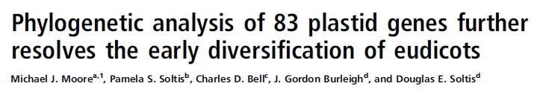
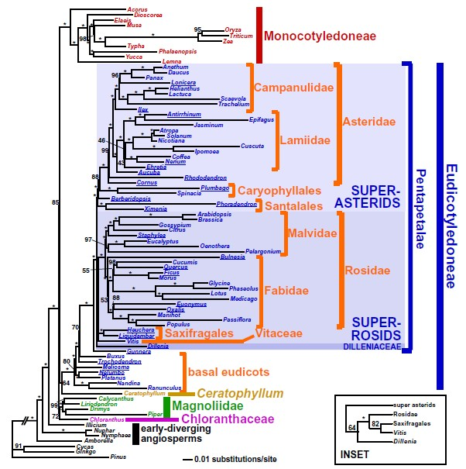
Genoma plastidial
Genome skimming
83 regiões codificantes (ca. 67 kb)
93 taxa (25 novos)
454 Roche

Slide 19
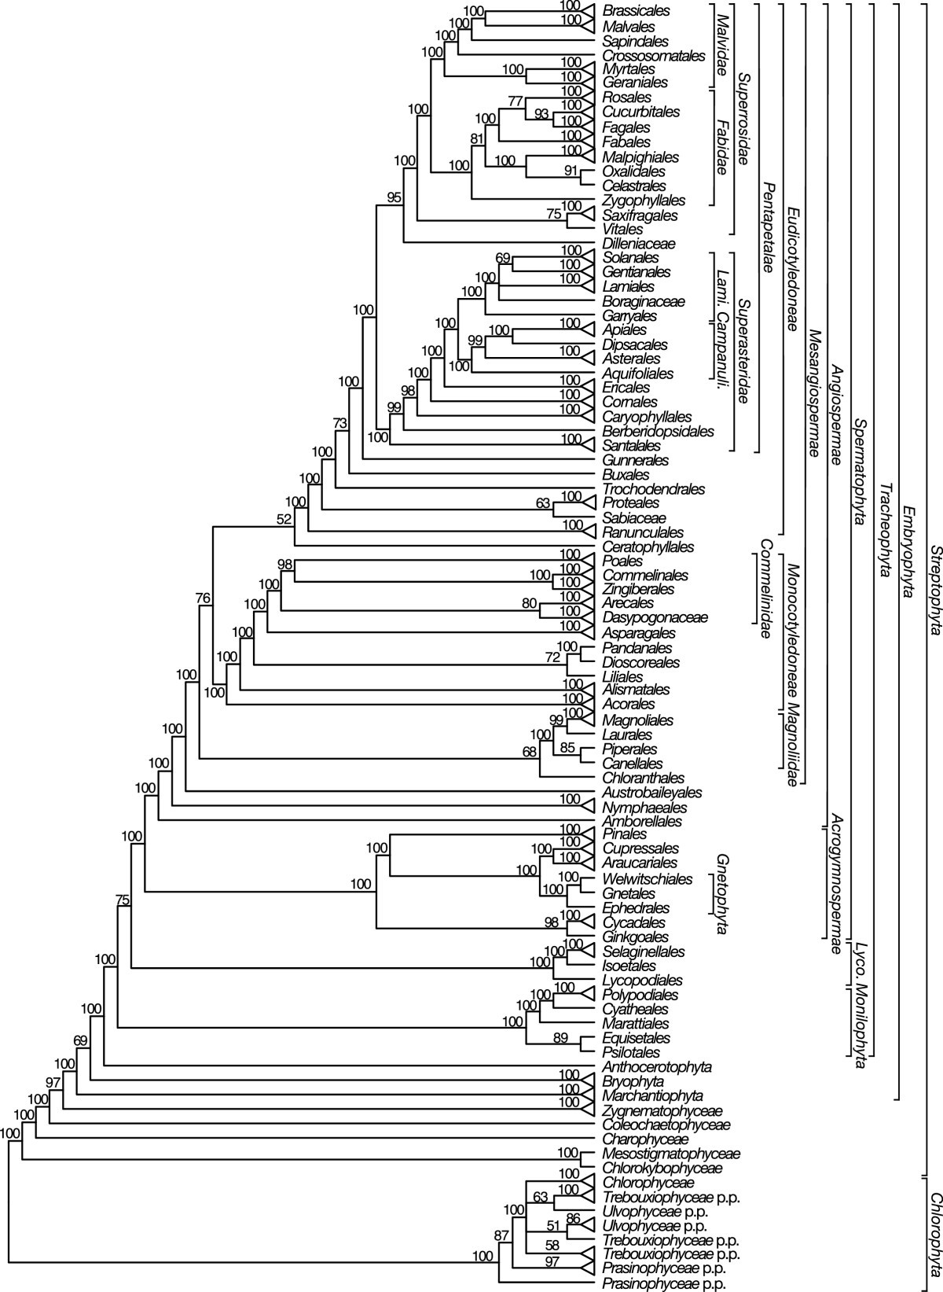
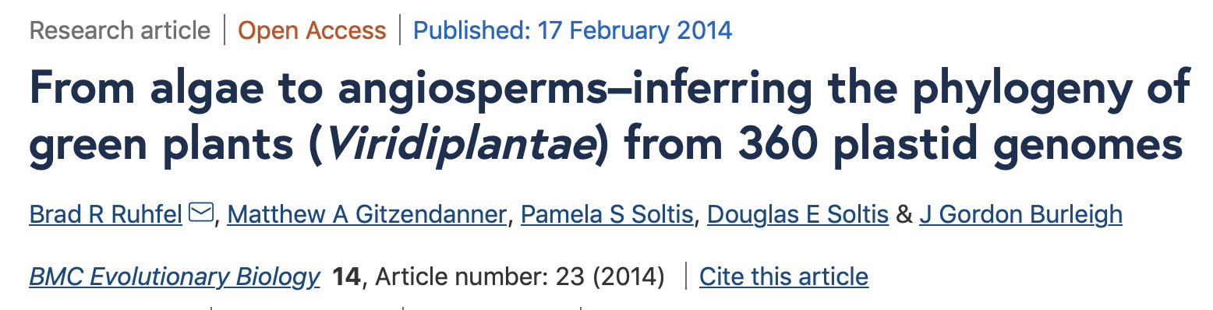
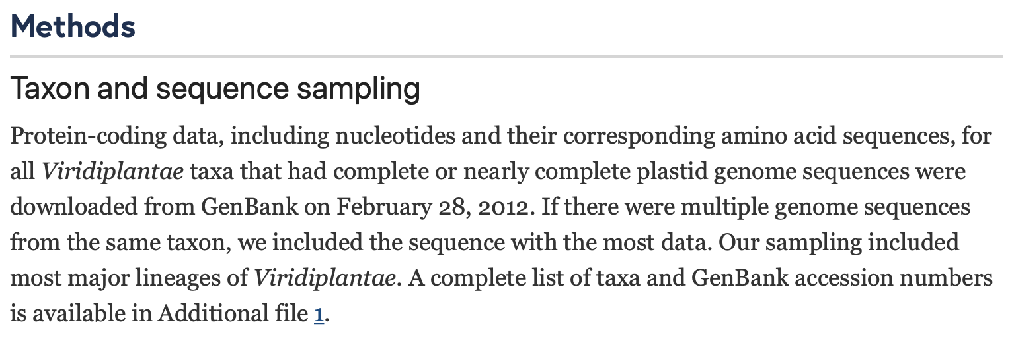
Genoma plastidial
Genome skimming

Slide 20
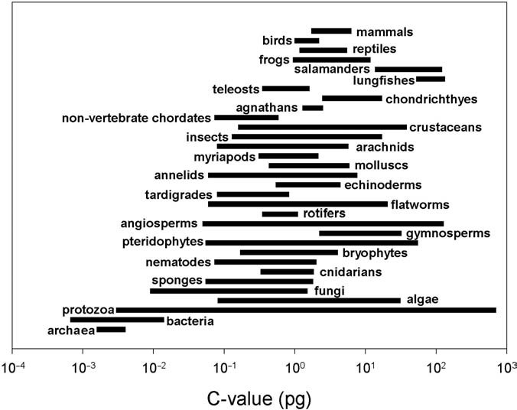
Genome skimming
Genoma nuclear
Processos como duplicação genômica e hibridização podem levar a múltiplas cópias do genoma ou parte dele
Múltiplos alelos
Herança biparental
Grande representação de sequências repetitivas: transposons, microssatélites, centrômeros
978 kb
978 Gb

Slide 21
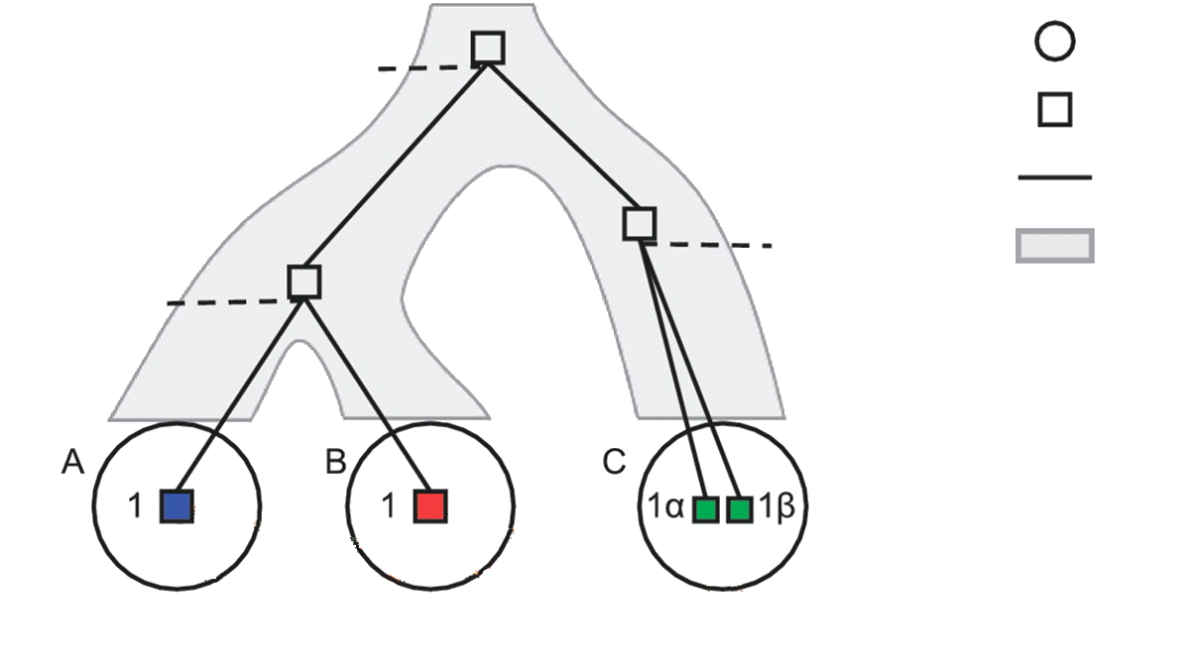
Genoma nuclear
Genome skimming
Desenvolver marcadores nucleares
Além de avaliar o potencial filogenético, precisa-se testar a ortologia
espécie gene
Especiação
Duplicação
Especiação

Slide 22
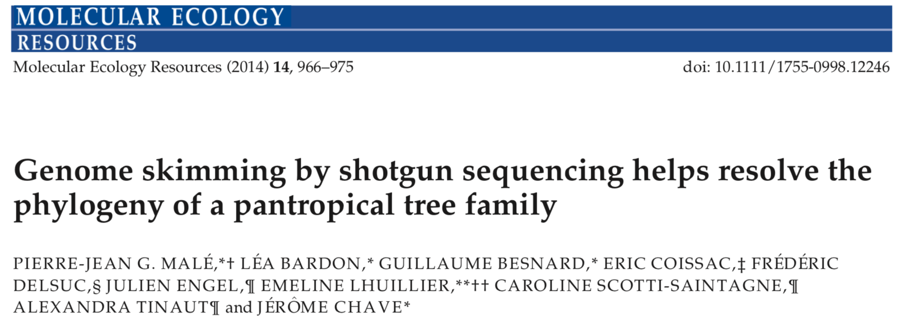
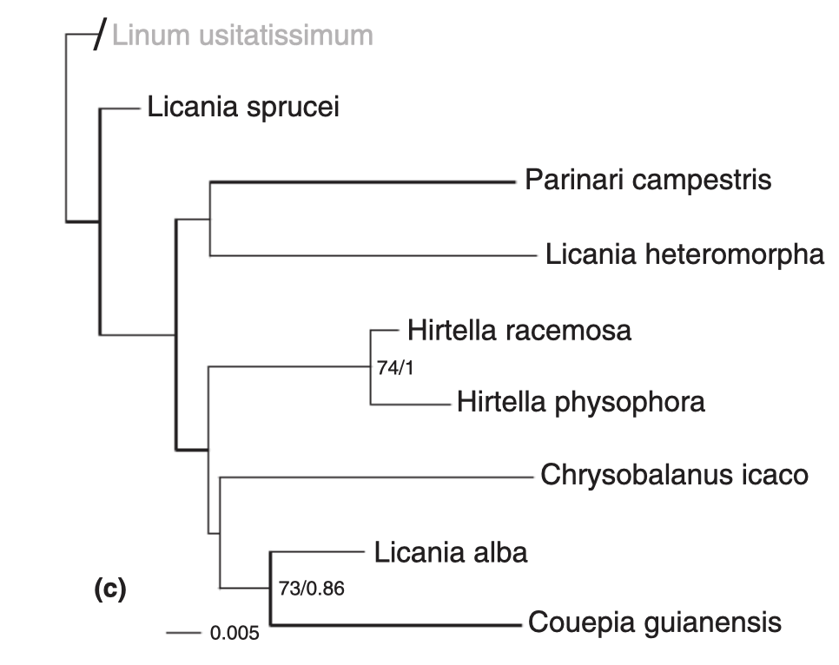
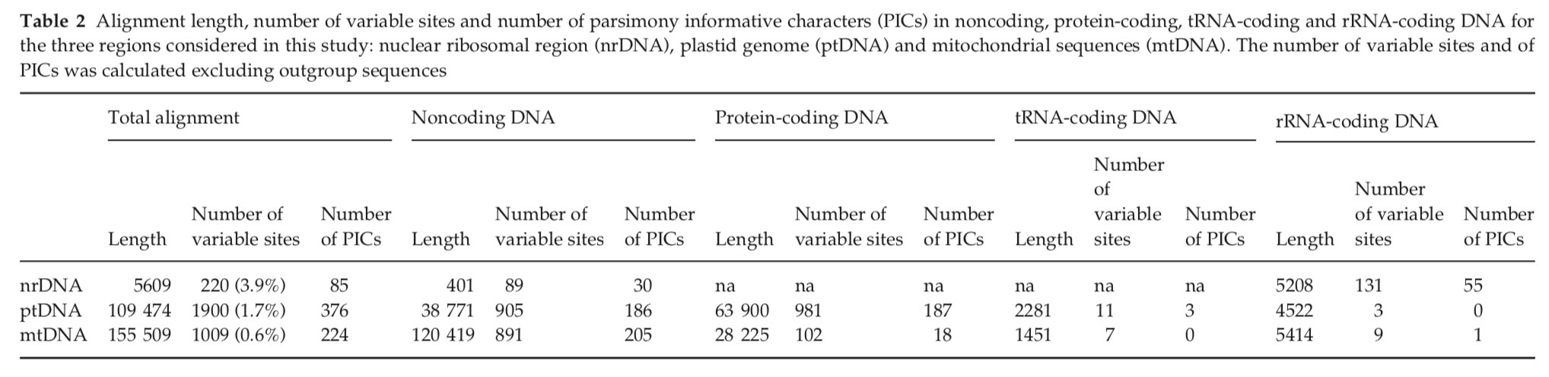

Slide 23
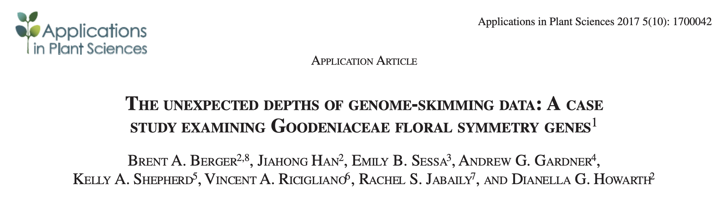
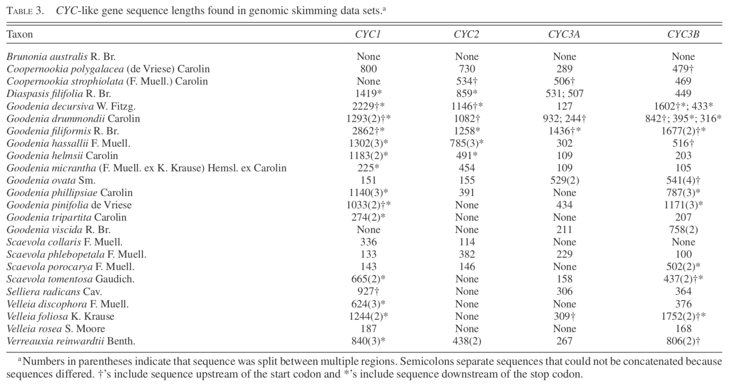
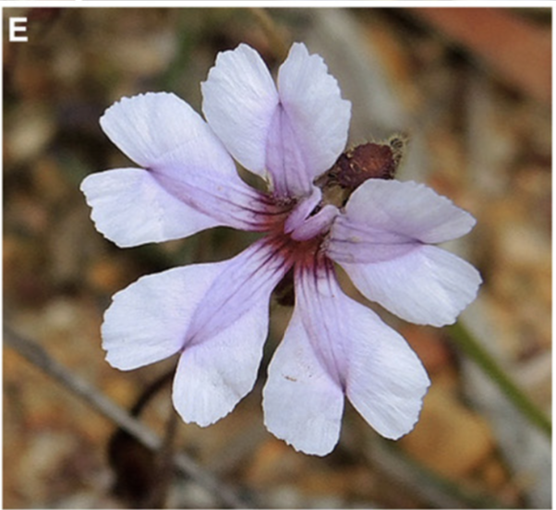

Slide 24
NGS e filogenia
Três métodos principais:
  Genome skimming
  Target capture, HybSeq
  Transcriptoma

Slide 25
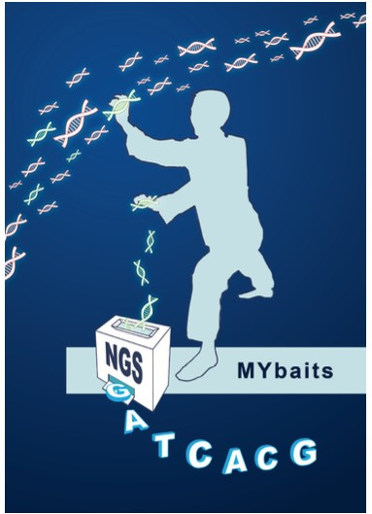
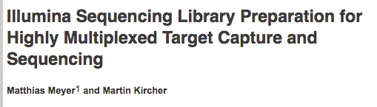
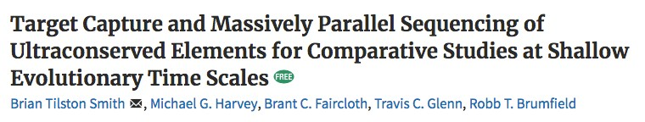
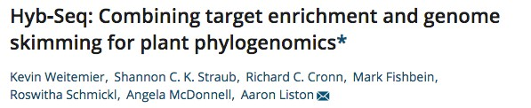
Target Capture
Como contornar os problemas de estudar o genoma nuclear?
Pré-seleção de alvos genômicos nucleares

Slide 26
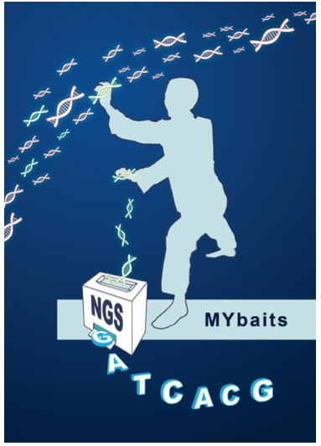
Como contornar os problemas de estudar o genoma nuclear?
Target Capture
Pré-seleção de alvos genômicos nucleares
Reduced Representation Sequencing
Profundidade do sequenciamento pode ser reduzida
Remove regiões que não estamos interessados: cpDNA, mtDNA, regiões repetitivas, etc
Mais amostras por corrida
Reduz a quantidade de dados para analisar
Análogo a usar uma reação de PCR para amplificar uma região específica do DNA antes do sequenciamento de Sanger
Outro exemplo é o Whole Exome Sequencing – técnica amplamente usada em estudos de doenças genômicas em humanos e outras aplicações comerciais (23 and Me, etc)

Slide 27
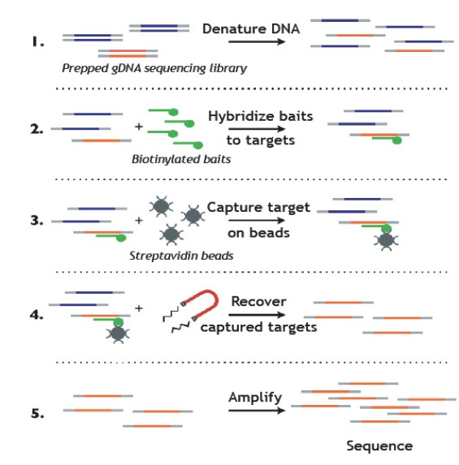
Target Capture
Princípios gerais
Regiões pré-selecionadas, baseadas em sequências conhecidas (UCEs, genes ortólogos, etc)
Elaboração de sondas de RNA que se ligam às regiões de interesse no genoma (biblioteca de fragmentos)
Separação mecânica do DNA hibridizado do resto (microesferas magnéticas)
Sequenciamento apenas do DNA-alvo

Slide 28
Target Capture
biotina
Sonda de RNA – 120 pb

Slide 29
Target Capture
Fragmento da biblioteca de DNA
Sonda de RNA – 120 pb
Hibridização da sonda de RNA a um fragmento da biblioteca de DNA que tem a sequência correspondente

Slide 30
Target Capture
Fragmento da biblioteca de DNA
Sonda de RNA – 120 pb
estreptavidina
Esfera magnética

Slide 31
Target Capture
Esfera magnética
Fragmento da biblioteca de DNA
Sonda de RNA – 120 pb
Imã

Slide 32
Target Capture
Seleção dos alvos
Genes ortólogos, com baixo número de cópias
Escopo de uso: dentro de uma família? Para um gênero específico? Grande grupo de organismos?
Preferencialmente selecionados de recursos genômicos previamente disponíveis: - Genomas
    Bibliotecas de ESTs
    Transcriptomas

Slide 33
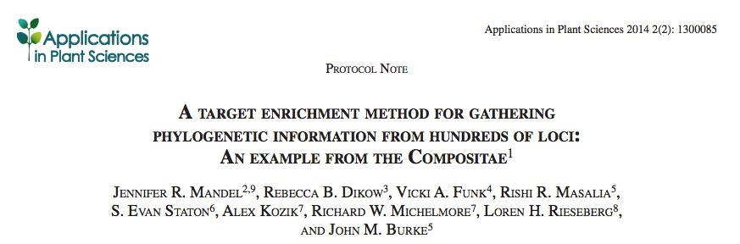
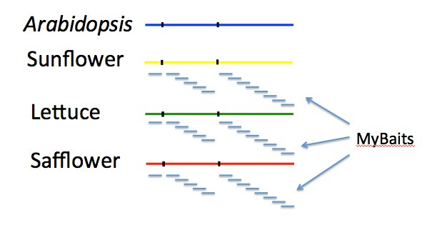
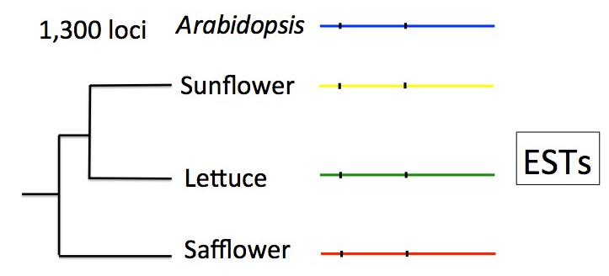
Target Capture
Seleção dos alvos
Genes ortólogos, de baixa cópia, preferencialmente selecionados em genomas já disponíveis

Slide 34
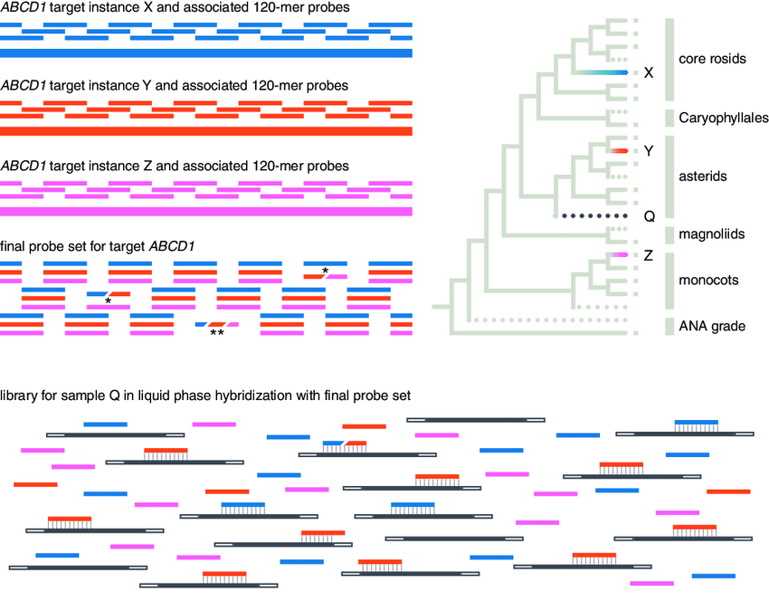
Target Capture
Seleção dos alvos
Genes ortólogos, de baixa cópia, preferencialmente selecionados em genomas já disponíveis

Slide 35
Target Capture
Workflow
Extração
do DNA
Preparação
da biblioteca
Pooling das bibliotecas
Hibridização
das sondas
Recuperação dos alvos
Sequenciamento

Slide 36
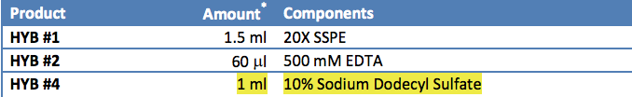
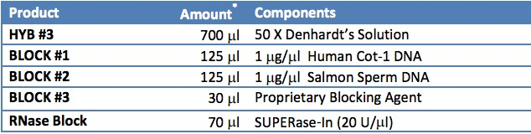
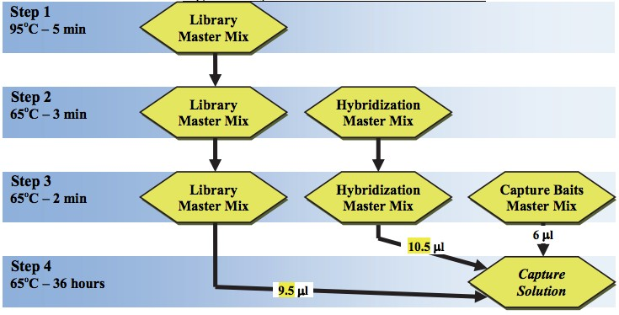
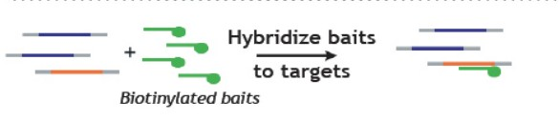
Target Capture
Workflow
Hibridização e Incubação

Slide 37


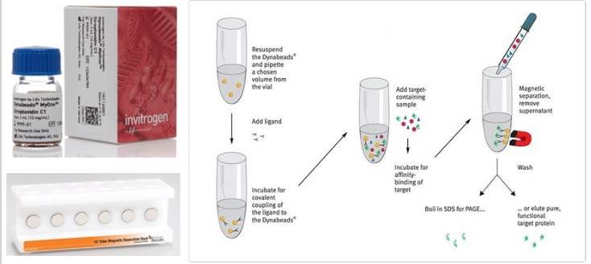
Target Capture
Workflow
Captura dos alvos

Slide 38
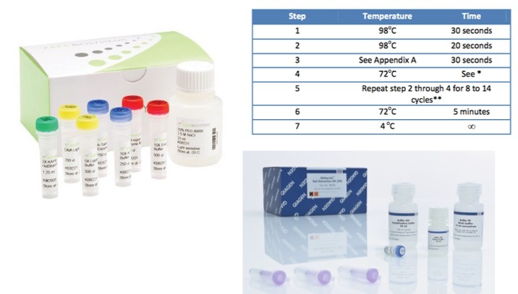
Target Capture
Workflow
Amplificação pós-captura

Slide 39
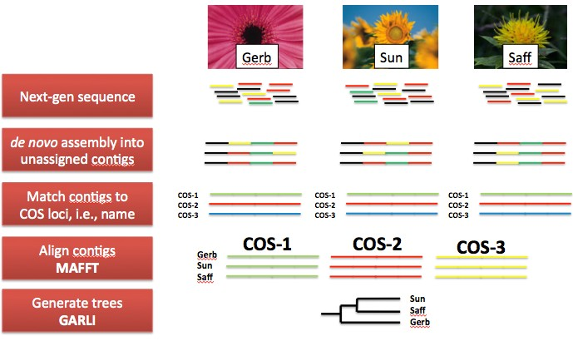
Target Capture
Workflow
Processamento dos dados
Geralmente usam uma mistura de montagem de novo e com referência
As sequências usadas para preparar as sondas são o genoma de referência
Phyluce, HybPiper, ATRAM, Captus

Slide 40
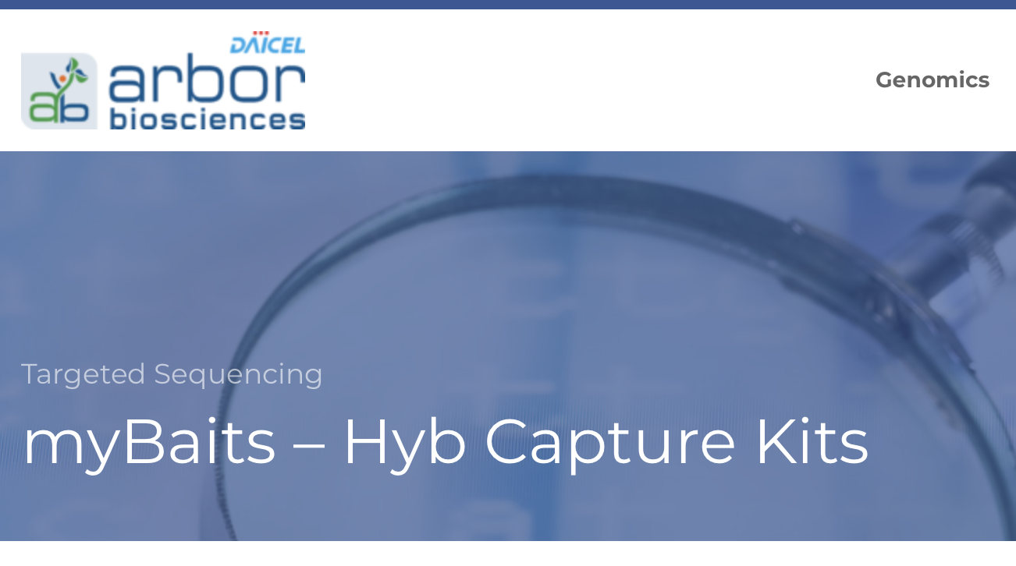
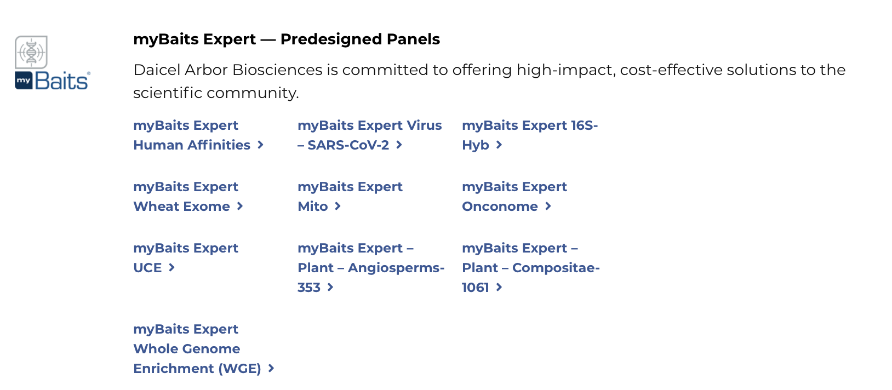
Target Capture
Outras empresas: RAPID Genomics, Agilent

Slide 41
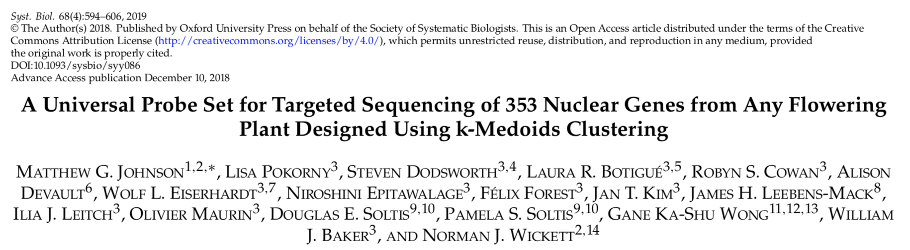
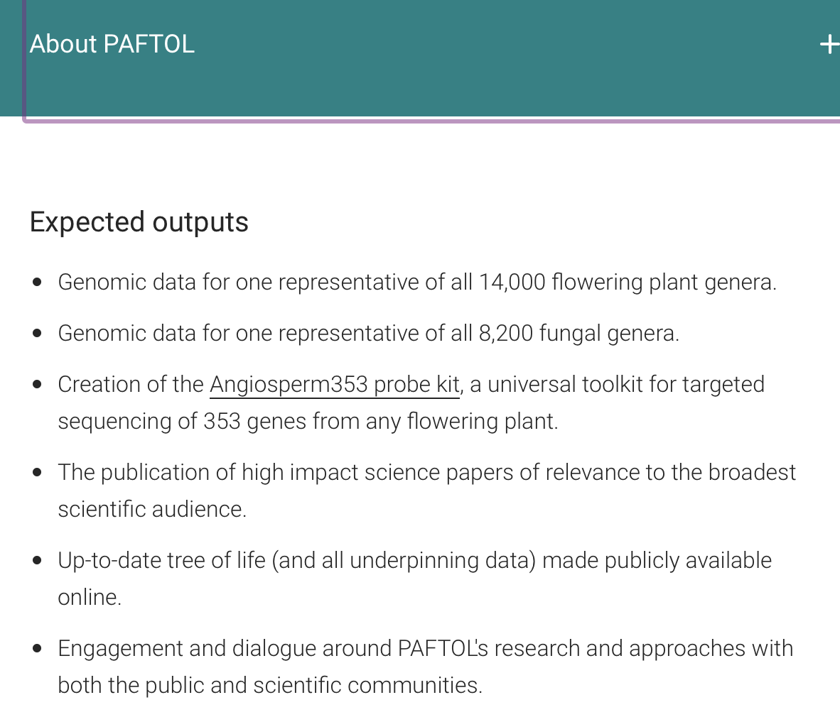
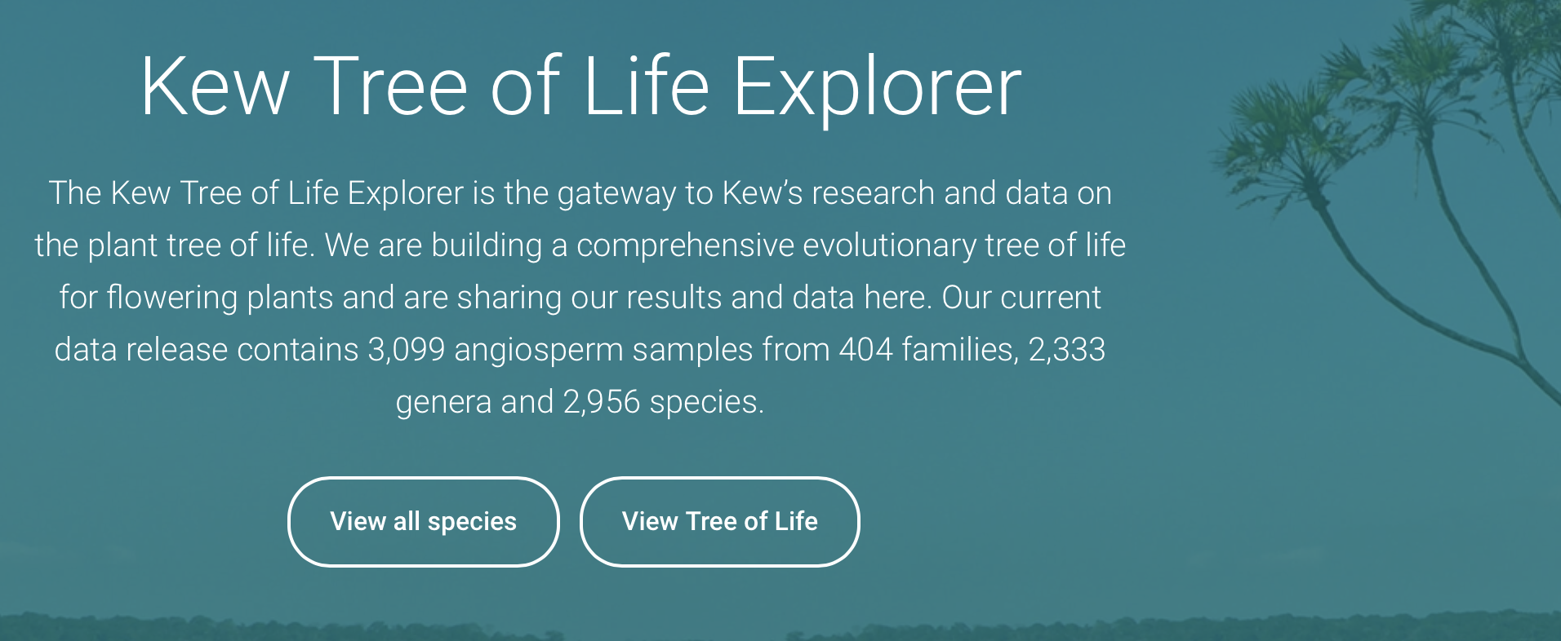

Slide 42



Slide 43







Slide 44

Target Capture
Combinação de target capture com sondas de RNA para regiões nucleares de baixa cópia e genome skimming para regiões de alta cópia
Regiões de alta copia são bycatch (“extra”) ou off-target do sequenciamento – o processo se separação dos fragmentos hibridizados não é perfeito
Pode ser melhorado com a mistura de biblioteca não hibridizada com a biblioteca hibridizada antes do sequenciamento

Slide 45
NGS e filogeografia/genética de populações
  Obtenção de marcadores (microssatélites)
  Uso de marcadores obtidos com target capture
  Obtenção de SNPs

Slide 46
Criação de marcadores para filogeografia/genética de populações
  Obtenção de marcadores (microssatélites)
  Uso de marcadores obtidos com target capture
  Obtenção de SNPs

Slide 47
Microssatélites
Sequenciamento de nova geração gera muitos dados (duh!)
Muitas vezes, além do necessário para a aplicação inicial planejada
Aproveitar os dados ao máximo!

Slide 48

Microssatélites
Workflow
Montagem em contigs, matrizes, etc
Dados de NGS
Uso de programas que identificam possíveis microsats
Desenvolvimento e teste de primers

Slide 49
Microssatélites
Workflow
Genome skimming: grande quantidade de dados, possível super representação de cpDNA e mtDNA, regiões anônimas
Target capture: localização dos microsats, possivelmente em regiões codificantes, menos variação
Dados de NGS
Enriquecimento para SSRs: grande número de possíveis sítios, provavelmente variáveis, regiões anônimas, podem não ser transferíveis

Slide 50

Microssatélites
Inúmeros programas…
Exemplos: Phobos, msatcommander, PRISM, iMSAT, etc, etc, etc Desenvolvimento de primer: Primer3

Slide 51













Microssatélites

Slide 52
NGS e filogeografia/genética de populações
  Obtenção de marcadores (microssatélites)
  Uso de marcadores obtidos com target capture
  Obtenção de SNPs

Slide 53
Kits de sondas já disponíveis, elimina o processo de identificação de marcadores
Muitos dos kits tem um enfoque amplo (todas as angiospermas, uma família inteira, etc)
Marcadores conservados: podem ter pouca variação no nível individual
Usar NGS no nível de vários indivíduos por população torna o custo total muito alto
Maior cuidado na preparação dos dados: distinção de alelos, etc

Slide 54



Slide 55
NGS e filogeografia/genética de populações
  Obtenção de marcadores (microssatélites)
  Uso de marcadores obtidos com target capture
  Obtenção de SNPs: próxima aula

Slide 56



Filogenia e filogeografia: third generation

Slide 57


Filogenia e filogeografia: third generation

Slide 58

Filogenia e filogeografia: third generation

Slide 59


Filogenia e filogeografia: third generation

Slide 60

Filogenia e filogeografia: third generation

Slide 61




Filogenia e filogeografia: third generation

Slide 62



Filogenia e filogeografia: third generation

Slide 63



Filogenia e filogeografia: third generation

Slide 64


Filogenia e filogeografia: third generation

Slide 65



Filogenia e filogeografia: third generation

